Slide 1

Обчислення частки різними способами. Розв’язування рівнянь і задач
Математика
3 клас
Розділ 7. Множення і ділення в межах 1000
Урок 136

Slide 2

Привітання
Хто прийшов з гарним настроєм – рукою махніть.
Хто вранці зарядку робив – головою кивніть.
Хто ввічливий –
сусідові злегка вклоніться.
Хто вміє дружити –
усім посміхніться.

Slide 3
План уроку
Розв’язува-ння задач на кратне й різницеве порівняння
Ознайомлення з діленням трицифрового числа на одноцифрове й двоцифрове
Удосконале-ння обчислюваль-них навичків
Розв’язуваня рівнянь за умовою
.

Slide 4









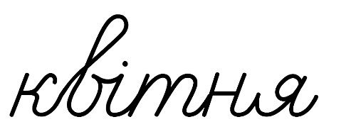

кг
хв
с
в
d
хв
см
дм
км
м
(
·
:
)
мм
ц
год
Математичний диктант
·
·
(
)
:
Добуток чисел 8 і 7 збільшити на 6.
Від числа 43 відняти добуток чисел 5 і 8.
Різницю чисел 500 і 300 поділити на 10.

Slide 5

Знайдіть частку двома способами
36 : 12 =
81 : 27 =
100 : 20 =
36 : (6 ∙ 2) =
36 : 6 : 2 =
3
81 : (9 ∙ 3) =
81 : 9 : 3 =
3
100 : (10 ∙ 2) =
100 : 10 : 2 =
5
При купівлі холодильника покупець отримав гарантійний талон на 36 місяців. Скільки це років?
36 : 12 =
3 (р.)
Підручник
Ст.87
№484-485

Slide 6
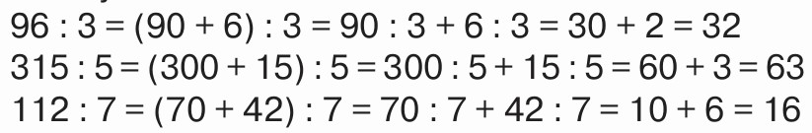

Ознайомлення з діленням трицифрового числа на одноцифрове та двоцифрове
Розгляньте записи й поясніть, як знаходили кожну частку.
Знайдіть частки способом добору
105 : 15 = 15 ∙ __ = 105
100 : 25 = 25 ∙ __ = 100
105 : 35 = 35 ∙ __ = 105
135 : 45 = 45 ∙ __ = 135
7
7
4
4
3
3
Підручник
Ст.87
№486-487
3
3

Slide 7

Самостійна робота
360
30
(576 – 457) : 17 =
7
90 ∙ 4 : 3 =
120
5 ∙ (120 : 4) =
150
• 10
1) _576
457
2) 119 : 17 =
7
119
Розв’яжіть рівняння, у якому треба знайти дільник.
х ∙ 14 = 56 56 – с = 14 56 : а = 14
х : 7 = 10 56 : с = 8 а : 10 = 100
Підручник
Ст.87
№488-489

Slide 8

Розв’яжіть задачу на кратне порівняння
Було – 75 м
Витрат. – 15 м
Залиш. – ? м
У сувої було 75м шовку. На пошиття суконь витратили 15м. У скільки разів більше шовку залишилося, ніж витратили?
У ? р.
1) 75 – 15 =
60 (м)
- залишилось.
2) 60 : 15 =
4 (р.)
(75 – 15) : 15 = 4 (р.)
Відповідь:
Підручник
Ст.88
№490
у 4 р. більше шовку залишилось.

Slide 9
Розв’яжіть задачу на різницеве порівняння
П – 6 п. по 2 кг
З – 36 п. по 2 кг
У коробку поклали 6 пакетів крупів, по 2 кг в кожному, і ще залишилося 36 таких пакетів. На скільки кілограмів крупів більше залишилося, ніж поклали в коробку?
На ? кг
У ? р.
1) 2 ∙ 6 =
12 (кг)
- поклали.
2) 2 ∙ 36 =
72 (кг)
- залишилось.
Сформулюйте запитання до задачі зі словами «У скільки разів…». Розв’яжіть утворену задачу.
на
3) 72– 12 =
60 (кг)
Відповідь:
на 60 кг крупи більше залишилось.
Підручник
Ст.88
№491
(2 ∙ 36) : (2 ∙ 6) =
72 : 12 =
6 (р.)

Slide 10
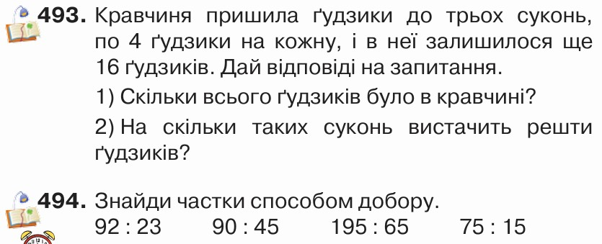

Домашнє завдання
Підручник
Ст.88

Slide 11




Вправа «Мікрофон»
Якою дією узнаємо, у скільки разів більше одне число за інше?
Якою дією узнаємо, на скільки більше одне число за інше?
Яке завдання на уроці було найважчим?

Slide 12




Рефлексія
Оберіть смайл, яким визначите свої емоції в кінці уроку
Завдання приносили радість
Завдання принесли втому
Здивувала інформація
Відчуваю задоволення

